Slide 1
Segmentação de Imagens – Ground Truth
Computação Gráfica e Processamento de Imagens

Slide 2
Cenário de aplicação para as imagens escolhidas
Nosso cenário de aplicação foi na identificação de novas espécies na biologia, podendo identificar áreas com características distintas na imagem. Essa técnica pode ser utilizada para separar as partes de um organismo que apresentam diferenças de cor, textura ou forma, e deste modo, distinguir uma espécie da outra.
Uma vez que a segmentação é realizada, é possível extrair diferentes informações das regiões segmentadas, como medidas de área, perímetro, forma, entre outras. Essas informações podem ser utilizadas para identificar espécies, comparar indivíduos da mesma espécie ou avaliar mudanças nas características de uma população ao longo do tempo.

Slide 3
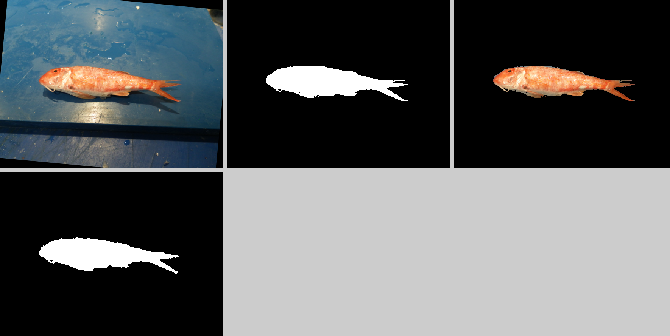
Imagem 1
Original
Segmentação
Segmentação preenchida
Ground truth
Verdadeiro | Falso Negativo | Falso Positivo
99,64% | 0,16% | 0,20%

Slide 4
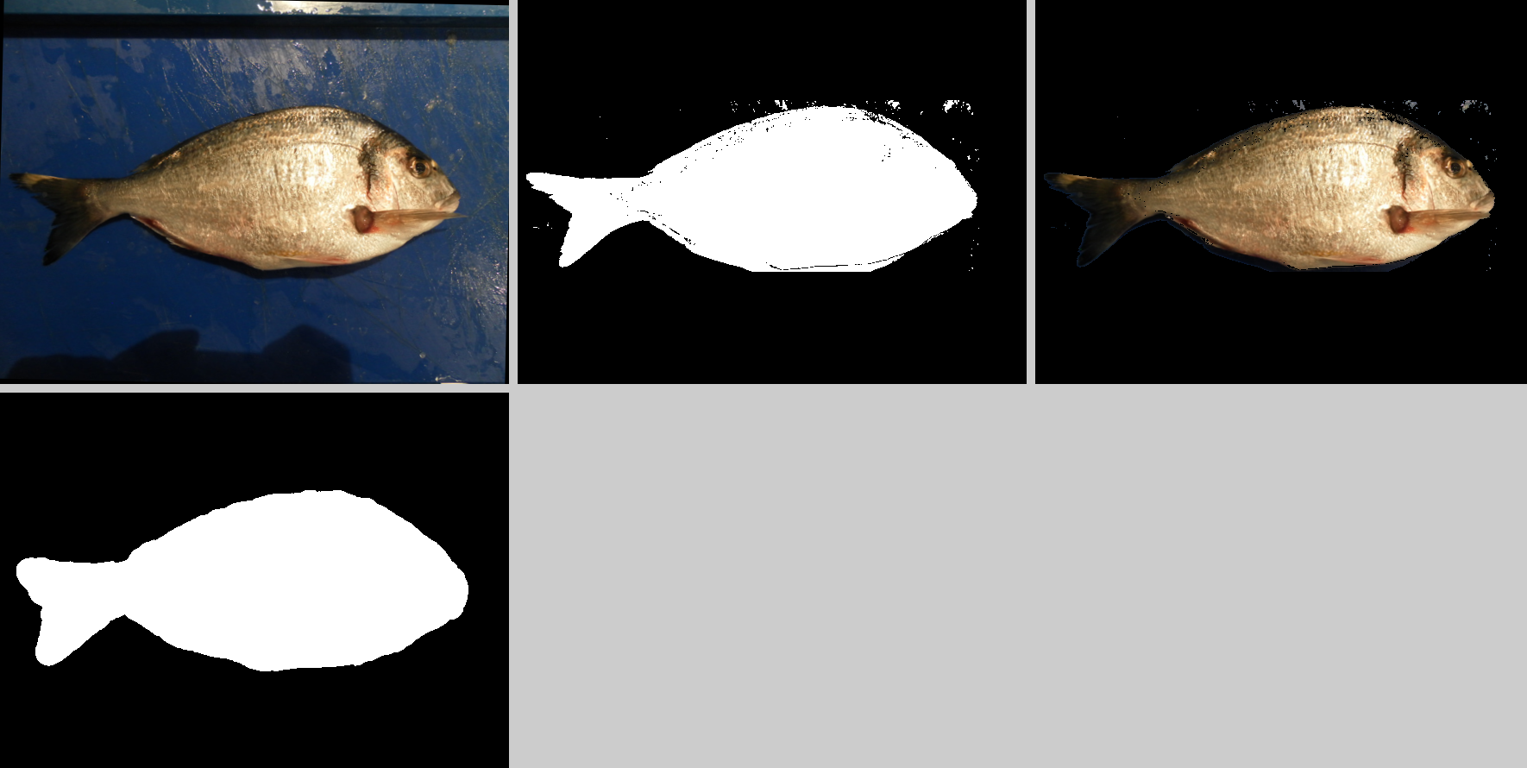
Imagem 2
Original
Segmentação
Segmentação preenchida
Ground truth
Verdadeiro | Falso Negativo | Falso Positivo
95,76% | 4,03% | 0,21%

Slide 5
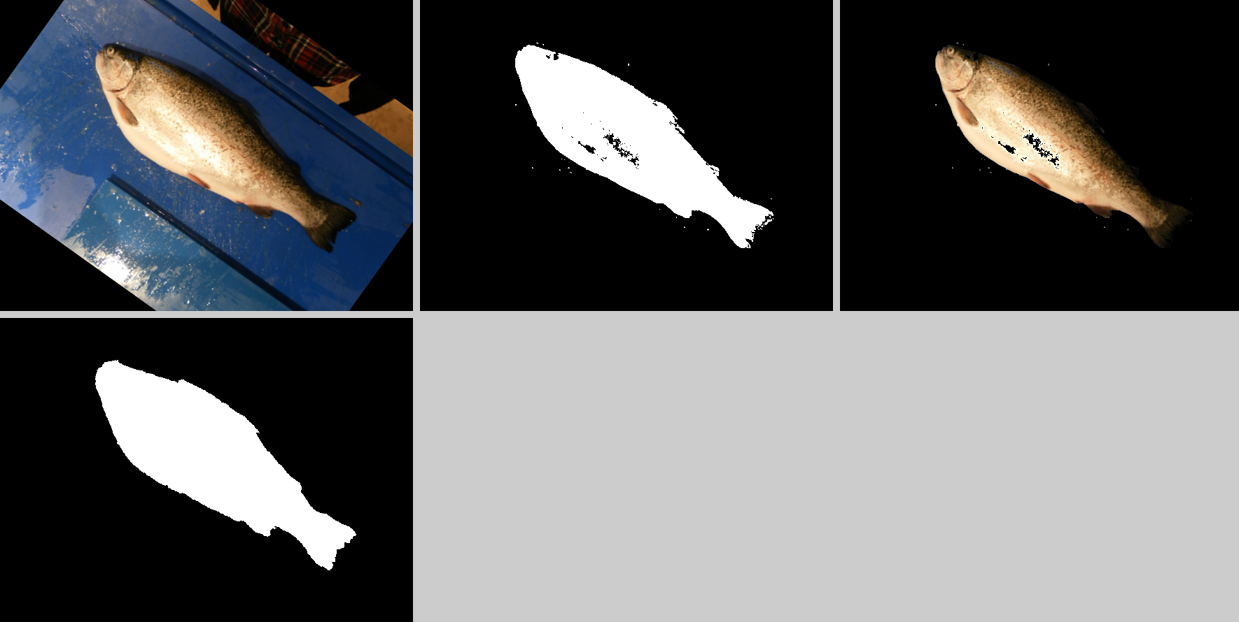
Imagem 3
Original
Segmentação
Segmentação preenchida
Ground truth
Verdadeiro | Falso Negativo | Falso Positivo
98,42% | 1,50% | 0,08%

Slide 6
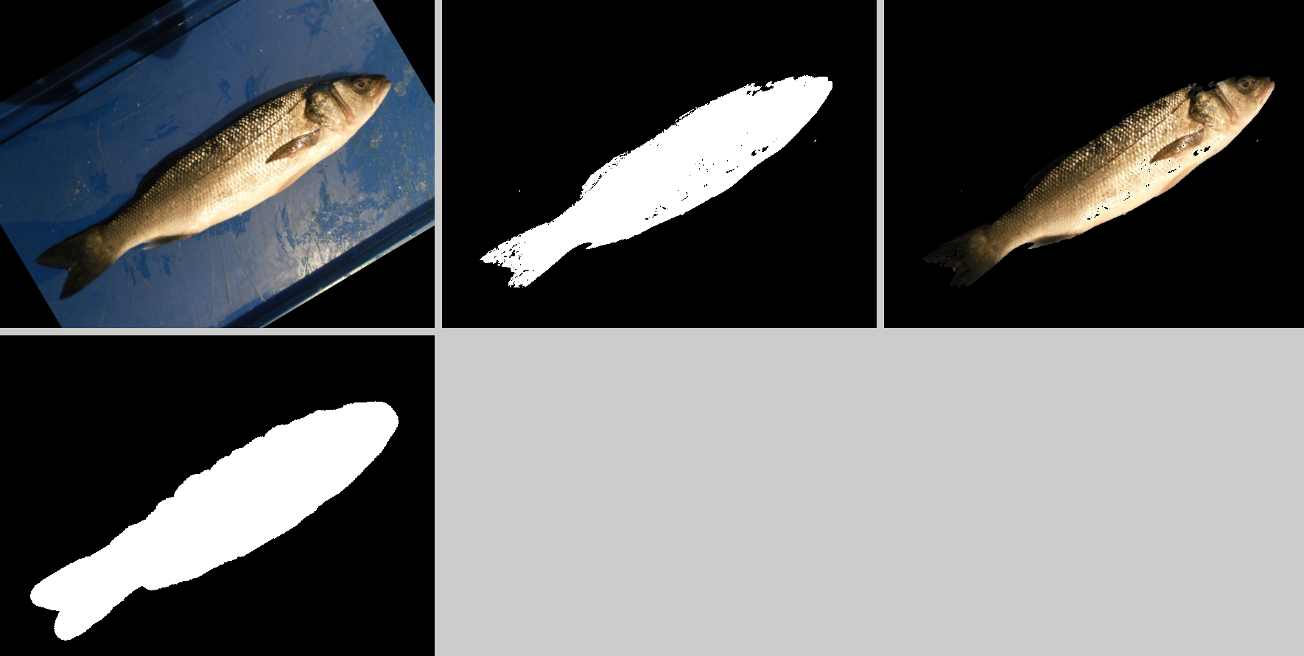
Imagem 4
Original
Segmentação
Segmentação preenchida
Ground truth
Verdadeiro | Falso Negativo | Falso Positivo
95,09% | 4,85% | 0,06%

Slide 7
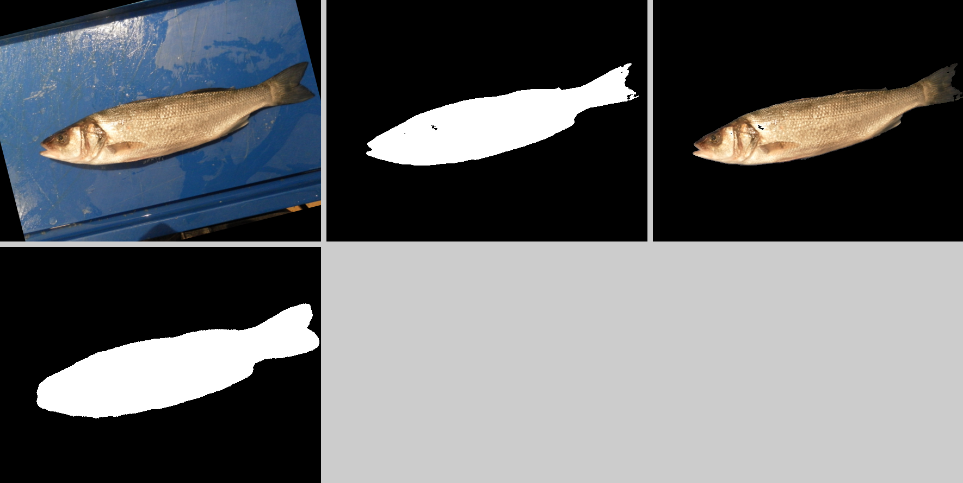
Imagem 5
Original
Segmentação
Segmentação preenchida
Ground truth
Verdadeiro | Falso Negativo | Falso Positivo
95,26% | 4,74% | 0%

Slide 8
Links externos
Repositório do GitHub: https://github.com/PedroZago/Projeto-Ground-Truth
Banco de Imagens: https://www.kaggle.com/datasets/crowww/a-large-scale-fish-dataset

Slide 9
Integrantes
Ana Flávia Alves Pereira – RA: 001202004440
Gabriel de Assis Gomes – RA: 001202010614
Pedro de Camargo Zago – RA: 001202002305

